Slide 1


Slide 2



ОБЪЕКТОВЫЙ PR: ВЗАМОДЕЙСТВИЕ С КЛИЕНТОМ
Организация праздников и мероприятий является одной из форм коммуникации с клиентами, способствующей укреплению лояльности к бренду. Цель подобных встреч – знакомство с объектом в легкой и непринужденной форме.
Встреча весны, Новый год, субботник, праздник урожая, открытие летнего сезона;
Экскурсии выходного дня.
Часто застройщики «привязываются» к интересным датам и праздникам, хотя поводом для мероприятия может быть конкретное событие в жизни проекта.
В качестве площадки обычно выступает территория объекта, однако застройщики готовы интегрироваться в уже существующие фестивали: «Дикая Мята», «Семейная рыбалка» со своей презентационной зоной.

Slide 3


ОБЪЕКТОВЫЙ PR: ПРОВЕДЕНИЕ КВЕСТОВ
Квест – одна из форма объектовых мероприятий.
Возможность в режиме Real-Life презентовать проект и показать его возможности. Это позволяет заинтересовать покупателей и вовлечь в интерактив, чтобы показать «товар лицом».
Застройщику не нужно искать площадку: презентуемым объектом является жилой комплекс, и локация квеста привязана к адресу новостройки.
Однако на начальных этапах строительства возможности площадки ограничены. Это обстоятельство нужно учитывать на этапе разработки механики квеста, так как подобные мероприятия требуют обеспечения достаточно большого игрового пространства.

Slide 4

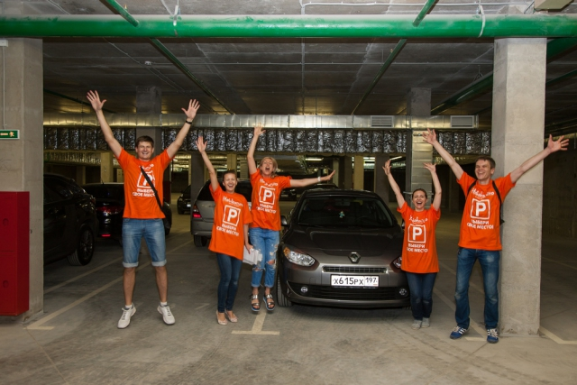
ОБЪЕКТОВЫЙ PR: КВЕСТ «ПАРКОВКА»
В сегменте недвижимости формат квеста был реализован на территории жилого комплекса «Новокосино».
Данное мероприятие было проведено в рамках Дня открытых дверей. Целевые покупатели приехали на объект, чтобы изучить предложения машиномест уже в готовой новостройке.
Презентация паркинга прошла в игровой форме: было сформировано несколько команд, состоящих в общей сложности из 60 человек.
Участники квеста должны были проявить свою смекалку и находчивость, чтобы разгадать все головоломки и стать обладателем ценного приза в размере 50 000 рублей.

Slide 5
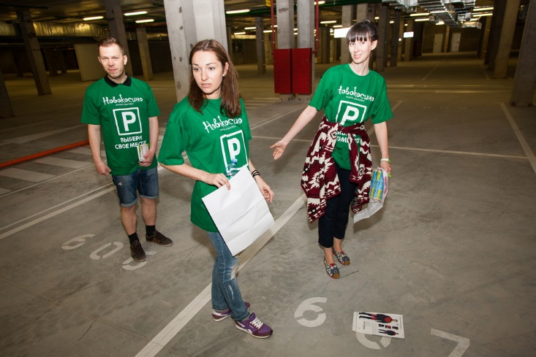
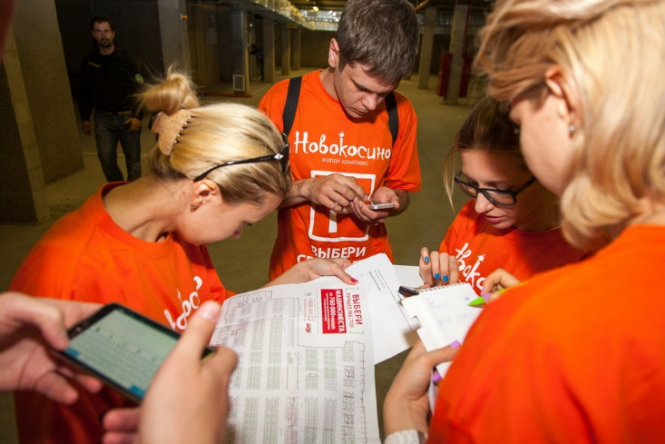
ОБЪЕКТОВЫЙ PR: КВЕСТ «ПАРКОВКА»
Согласно легенде квеста, владелец машины не мог вспомнить, где припарковался и готов был отдать вознаграждение тому, кто сможет её найти.
Поэтому участникам игры предстояло определить номер машино-места с припаркованным автомобилем.
Механика игры предусматривала наличие персонажей, которые могли дать подсказку в обмен на квестовый предмет или перевести на следующий этап.
Локация квестовых персонажей, дающих спецзадания для команд, была зашифрована в заданиях.

Slide 6
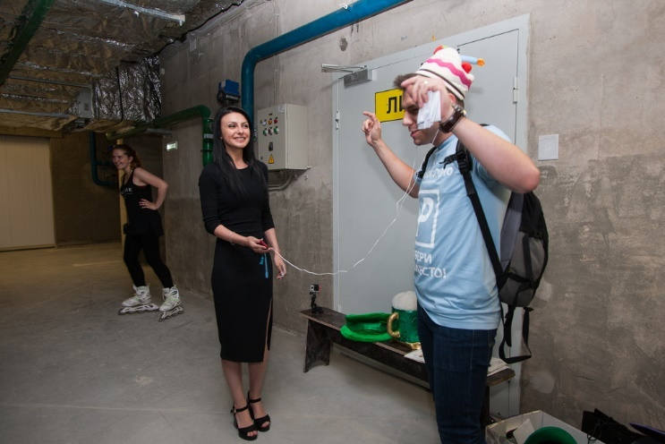
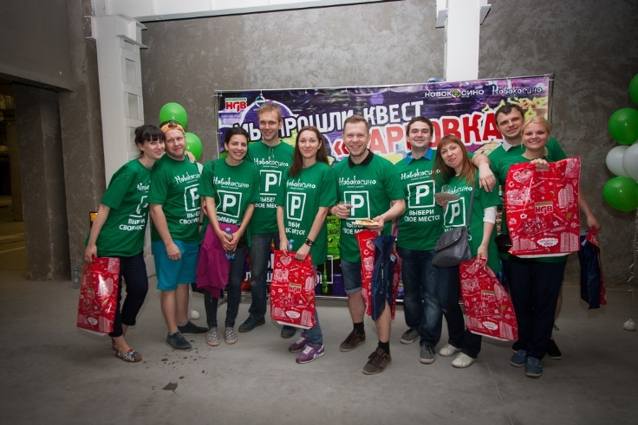
ОБЪЕКТОВЫЙ PR: КВЕСТ «ПАРКОВКА»
Правила квеста:
Нужно расшифровать загаданное место: найти его и метку, где будет указана цифра номера машины, не привлекая внимание других команд.
На некоторых этапах квеста предусмотрен квестовый персонаж: курьер с пиццей, проверяющий парковки, брюнетка, которая ищет забывчивого владельца машина (вокруг которого построен весь сюжет квеста).
Задания выполняются последовательно. В начале игры у команд есть возможность взять 3 предмета, которые могут пригодиться для прохождения квеста.
Также в процессе игры есть возможность обменять предметы (не больше 3 раз)

Slide 7
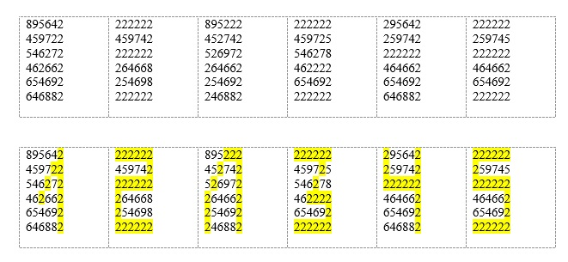
ОБЪЕКТОВЫЙ PR: ПРИМЕРЫ ЗАДАНИЙ
Иди на надветудцаю нилию стоме статри роксо пять
д н двндцт лн мст трст срк пт
Ьтя пкороса тсир то тсе мюи нил юутац дане в даниди.

Slide 8


ОБЪЕКТОВЫЙ PR: КОНКУРСЫ, ПРОДВИЖЕНИЕ
Особенности Btl-акций в сегменты недвижимости состоят в том, что застройщикам менее интересно стимулировать клиентов на вторую покупку.
Недвижимость – дорогой товар, требующий значительных средств, поэтому зачастую подобная сделка является единственной в жизни.
Застройщики стимулируют клиентов, разрабатывая специальные условия для тех, кто приобретает квартиры. Это, в том числе, нестандартные акции: как локального масштаба – в соцсетях, так и с большим охватом. В качестве примере можно привести акцию в жилом комплексе «Город», где можно было получить квартиру в подарок.
Подобные акции позволяют привлечь внимание к проекту и способствуют укреплению лояльности к бренду

Slide 9
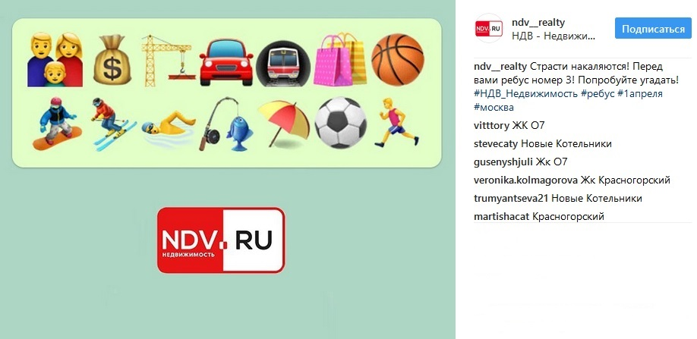
ОБЪЕКТОВЫЙ PR: ЭМОДЗИ-КОНКУРС
Механика объектового конкурса, который проводился в соцсетях (вКонтакте, Instagram), заключалась в том, что пользователи должны были угадать жилой комплекс, зашифрованный в смайлах (подарок победителям – техника и приятные сувениры). Соответственно, это стимулировало участников внимательно изучать информацию, представленную на сайтах новостроек: смайлы-ребусы отражали ключевые преимущества проектов (на примере – квартал «Новые Котельники»).

Slide 10
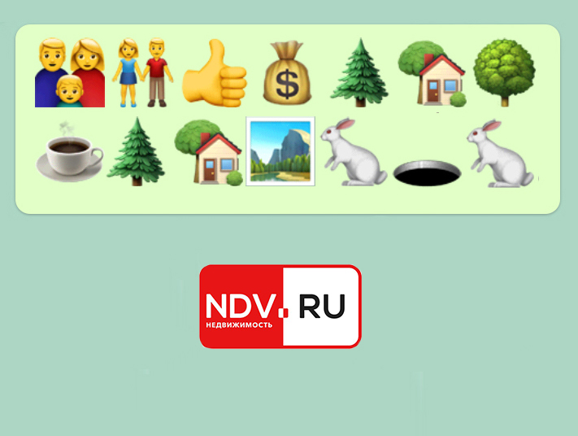
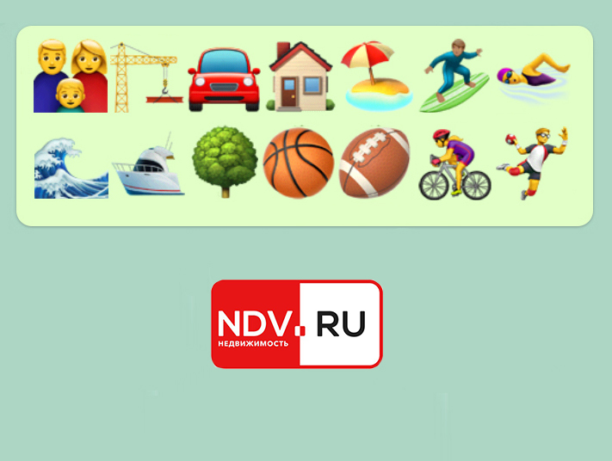
ОБЪЕКТОВЫЙ PR: ЭМОДЗИ-КОНКУРС
Жилой комплекс «Сказка»
Жилой комплекс «Мытищи Lite»

Slide 11


